Slide 1
Projeto I
2ª entrega

Slide 2
Equipe: Alpha Web
Nome – Roberto Franco
Nome – Gabriel Salvador
Nome – Vitor Vitturi

Slide 3
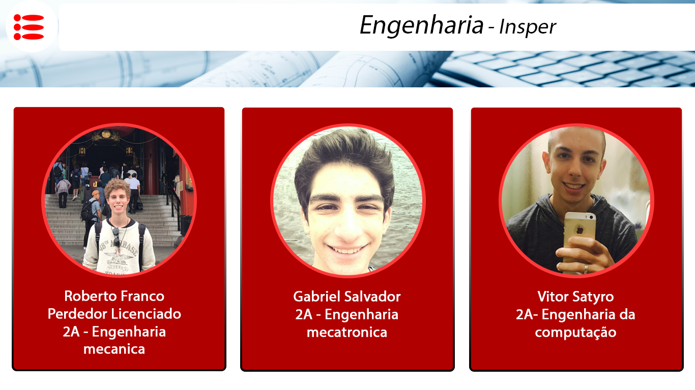
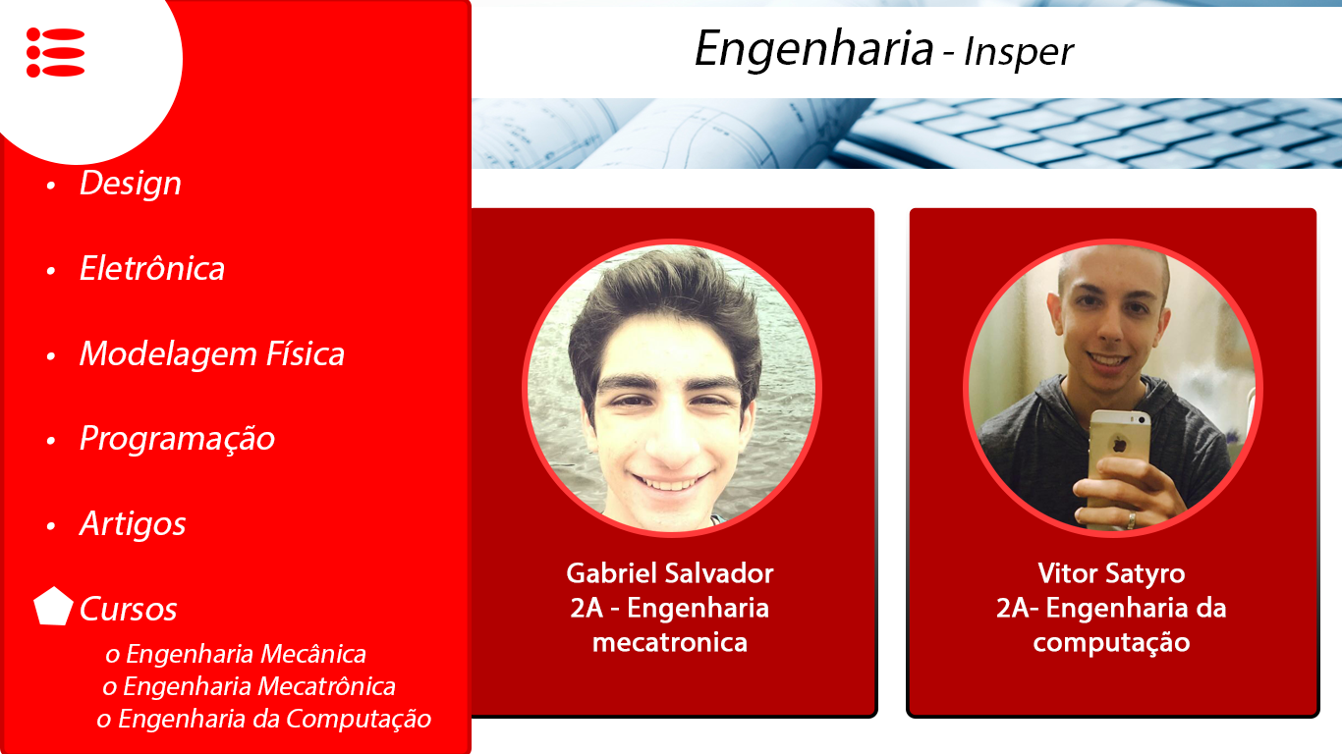
Sketch da página principal
pesquisa fechada
Pesquisa aberta

Slide 4
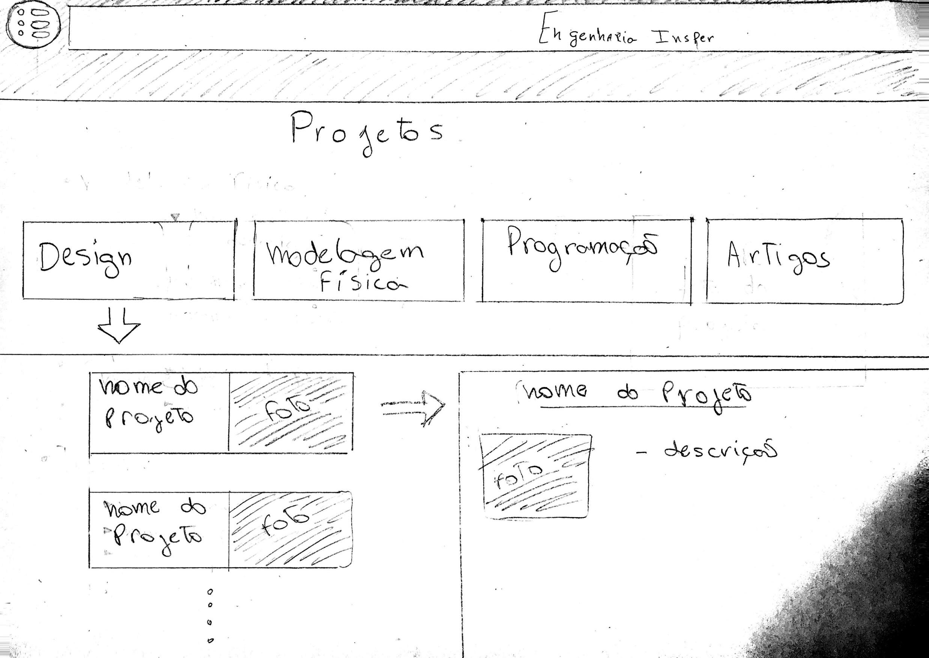
Sketch da página de projeto
Quando ícone aberto

Slide 5
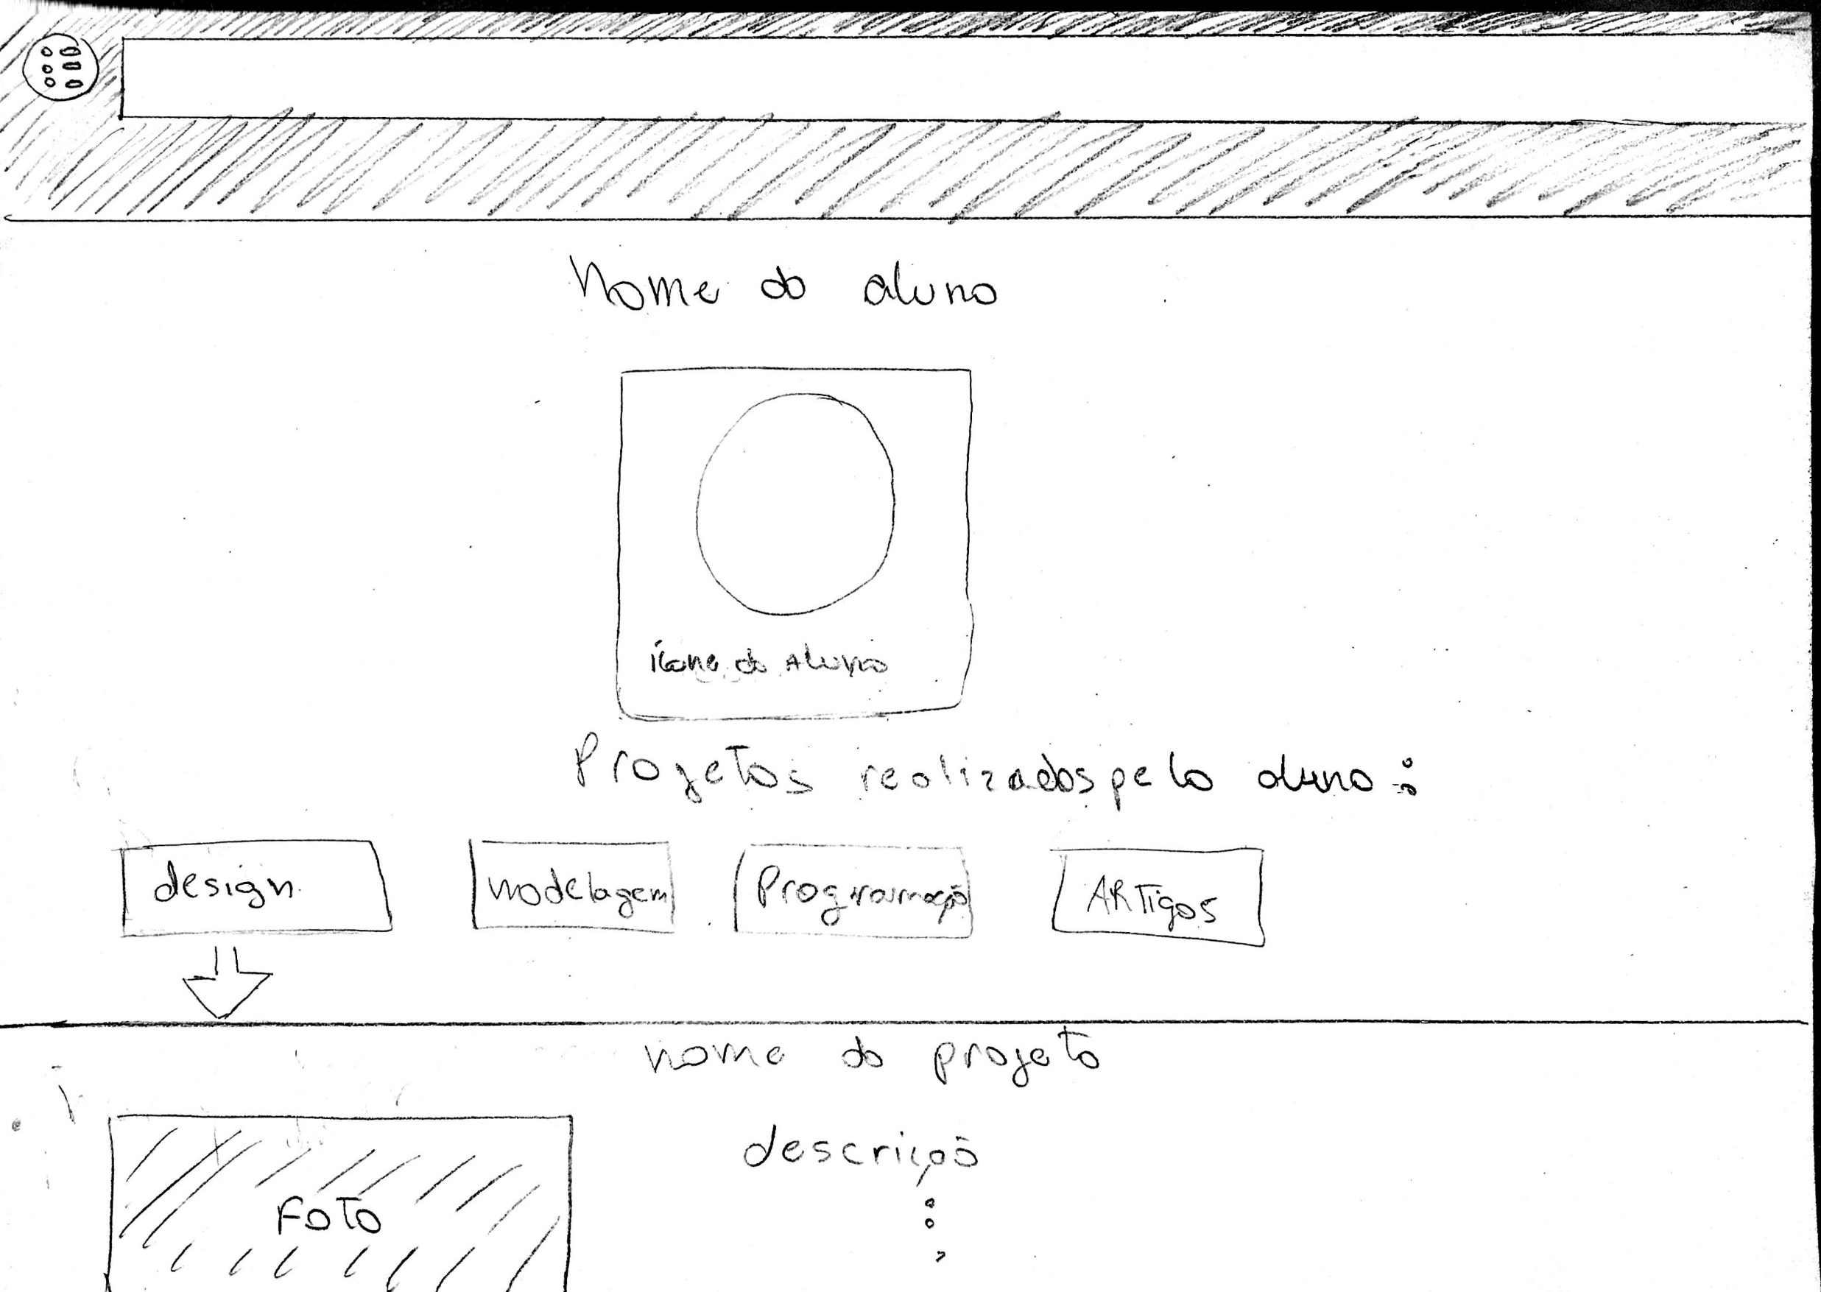
Sketch da página Sobre Mim

Slide 6
Referências:
https://www.apple.com/br/ (design moderno, simples )

Slide 7
Justificativas:
Design moderno, com poucos elementos porém bem detalhado. Com uso de ícones e imagens.

Slide 8
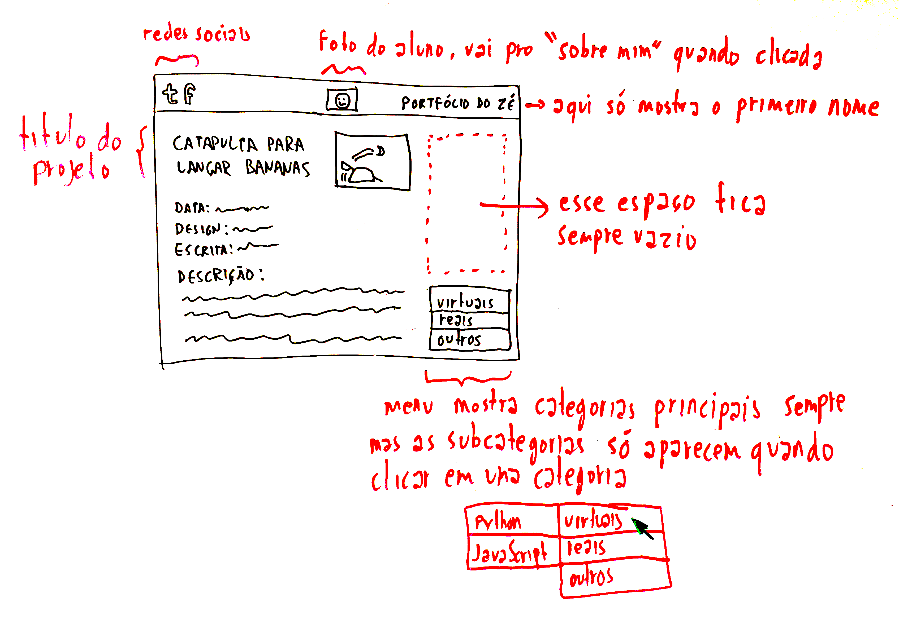
Exemplo - Sketch:

Slide 9
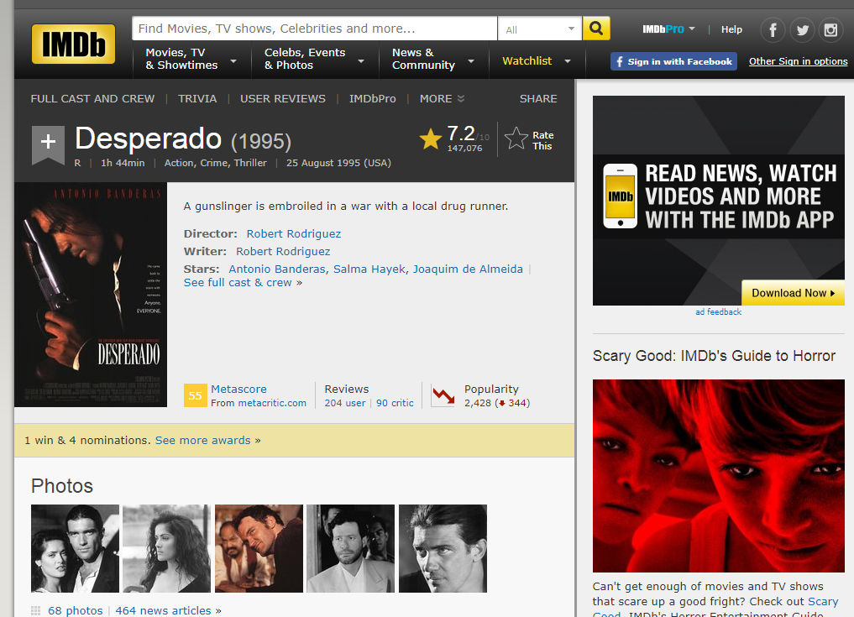
Exemplo - Referência: www.imdb.com

Slide 10
Exemplo - Justificativas:
Referências de posicionamento
Menu principal no canto inferior direito
Referências que utilizam o mesmo padrão: http://www.site-ficticio-a.com/pagina-ficticia-1 http://www.site-ficticio-b.com/pagina-ficticia-2 http://www.site-ficticio-c.com/pagina-ficticia-3 http://www.site-ficticio-d.com/pagina-ficticia-4
Referência que justifica o padrão: http://www.site-ficticio-e.com/pagina-ficticia-5 Essa página cita estudos que demonstram que a maioria das pessoas começa a ler de baixo para cima e da direita para a esquerda. A intenção do nosso layout é destacar todos os tipos de projeto que o aluno fez, para que o visitante tenha ideia da variedade de competências. Logo, colocamos o menu principal no canto inferior esquerdo para que ele seja a primeira
coisa ser vista.
Redes sociais no canto superior esquerdo
http://www.site-ficticio-b.com/pagina-ficticia-6
Título no canto superior direito
http://www.site-ficticio-b.com/pagina-ficticia-7 Foto do aluno no topo e centralizada
http://www.site-ficticio-b.com/pagina-ficticia-8 Título do projeto à esquerda de sua foto
http://www.site-ficticio-b.com/pagina-ficticia-9

